Slide 1
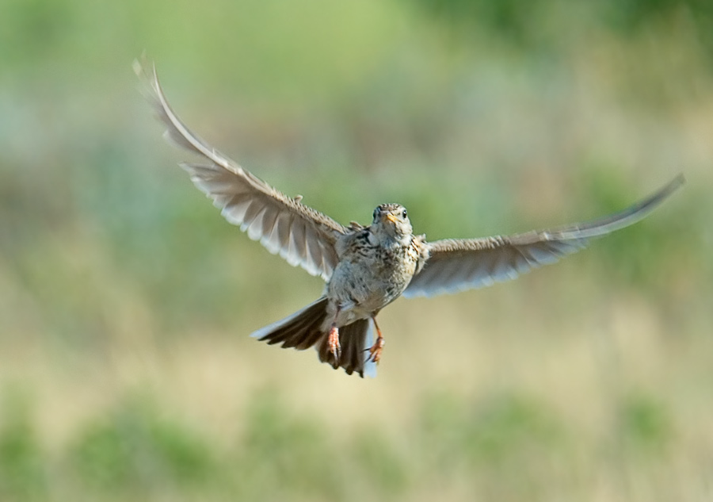
Жаворонок

Slide 2
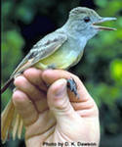
План.
1. Кто такие жаворонки?
2. Степные жаворонки.
3. Полевой жаворонок.
4. Люди – «жаворонки».
5. Выход.

Slide 3
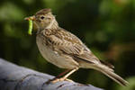
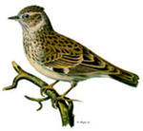
Жаворонок.
Жаворонковые — это птицы малого или среднего размера: длина 10-25 см, масса от 15 до 80 г. Телосложение крепкое, шея короткая, голова большая. Крылья длинные, широкие и острые, обеспечивающие быстрый полет. Форма клюва сильно отличается по родам и видам. Хвост состоит из 12 рулевых перьев, срезан прямо или с неглубокой вырезкой. Ноги короткие и хорошо приспособлены к передвижению по земле.
Назад

Slide 4
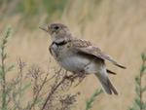
Степной жаворонок.
Степной жаворонок, или джурбай, или каландра (лат. Melanocorypha calandra) — вид птиц рода Степные жаворонки семейства Жаворонковые. Это крупные жаворонки 17,5—20 см в длину с невзрачной окраской. Они окрашены в коричневый цвет сверху и белый снизу с двумя крупными чёрными пятнами на груди. Для гнездования эти птицы предпочитают открытые пространства, такие как степи. Гнездо степного жаворонка находится на земле, в кладке обычно 4-5 яиц. Главной пищей этих птиц является зерно. Во время брачного периода их рацион дополняется также и насекомыми.
Назад

Slide 5
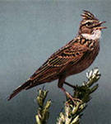
Полевой жаворонок.
Полевой жаворонок — это истинный житель лугов и степей, гор и полей. Единственное место, где не встретишь эту маленькую птичку — это лес. После зимовки полевые жаворонки прилетают на место гнездования ранней весной, когда ещё нет насекомых для пищи, держатся они небольшими стайками на участках, прогреваемых солнцем, прячутся от ветра и дождя на опушках.
Ареал полевого жаворонка весьма обширен, он включает в себя почти всю Европу и большую часть Азии, а также горы Северной Африки. Также интродуцирован в Австралию, Северную Америку, где обитает на западе, и Новую Зеландию.
Назад

Slide 6
Люди – жаворонки.
«Жаворонки» — люди, у которых циркадный ритм сдвигается вперед, то есть имеющие синдром опережающей фазы сна. . Люди «жаворонки» спят столько же времени, сколько остальные, но их ритм отхода ко сну сдвинут на более ранний вечер. Они рано хотят спать, быстро засыпают и очень рано встают в одни и те же утренние часы.
Назад

Slide 7
Спасибо за внимание!

